Slide 1
«Образовательный мультфильм «Шпаргалка»
МБОУ ДОД Центр детского творчества
Хабаровского муниципального района Хабаровского края
Автор: педагог дополнительного Исакова Галина Александровна
Соавтор: методист Сымбина Алина Андреевна
с. Мирное, 2023

Slide 2
1 этап – Подготовительный (октябрь 2022 г.)
Я предложила ребятам анимировать правила русского языка. Каждый ребенок принес учебник того класса, в котором они учатся, а дошколят объединились с первоклассниками.
на этом этапе ребята должны были пролистать учебник, выбрать подходящее правило для анимации.
продумать образы, историю для того, чтобы передать смысл выбранного правила.

Slide 3
2 этап – Изготовление декораций и персонажей (октябрь 2022 г. )
У первоклассников правила были связаны с изучение букв и законов, связанных с их произношением – они выбрали гласные, обозначающие твердость и мягкость предшествующих согласных.
У ребят постарше правила были более разнообразными и давали возможность для придумывания истории и выбора действующих лиц

Slide 4
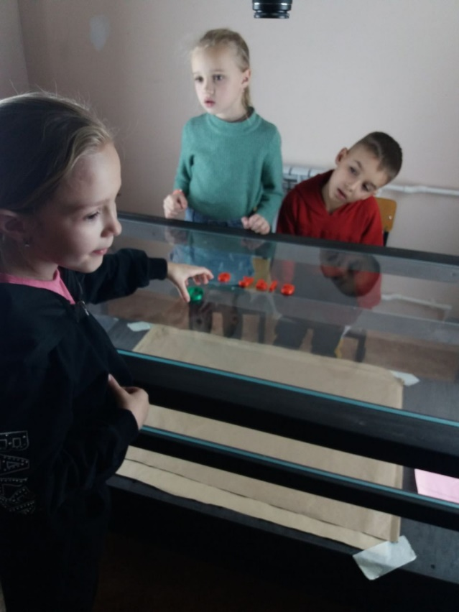
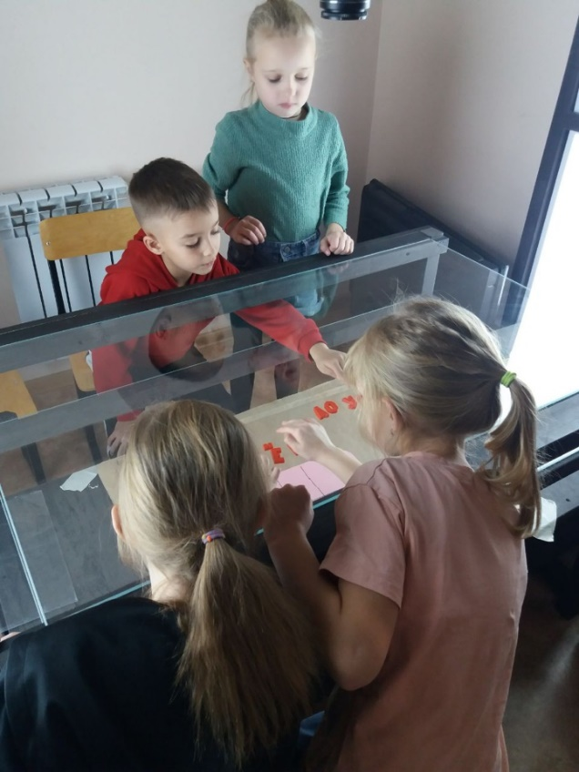
3 этап – Съёмки (октябрь-ноябрь 2022 г.)
Проводились по группам.
Кто первый заканчивал процесс подготовки, тот приступал к съемке.
Если станок был занят снимающей группой (станок для съемки один), то ребята откладывали подготовленный материла и занимались другими образовательными проектами.

Slide 5
4 этап – монтаж (декабрь 2022 г.)
Изначально планировалось на каждое правило снять отдельный ролик, чтобы каждый ребенок отнес его в школу и показал на своем уроке.
Мультики получились короткими по 20-30 секунд, их очень удобно показывать в классе, не отнимая основного времени урока.
Но не все учителя показатели отснятые правила в классе.
Тогда мы решили снять полноценный мультфильм из этих серий

Slide 6
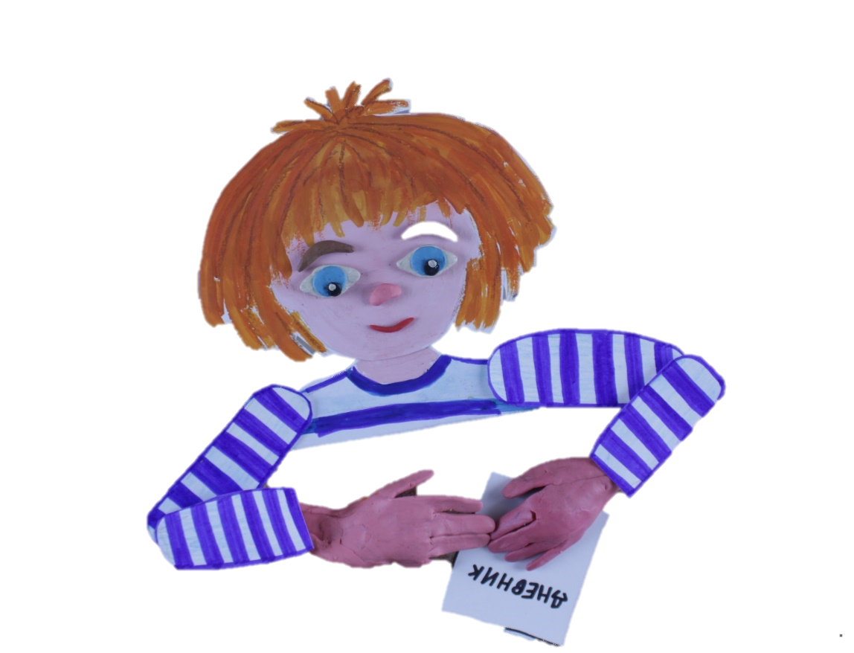
Так возник главный герой, который готовится к выпускной работе по русскому языку в 4 классе.
Замысел итогового мультфильма простой – ученику приснились правила в причудливых формах.
Для съёмки требуемых связок был пройден тот же путь: от раскадровки для съемки, что заняло 8 занятий

Slide 7
Количественные результаты
14 обучающихся приняло участие в практике;
снято 5 анимированных правил русского языка;
1 полноценный мультфильм;
137 просмотров на платформе YouTube https://www.youtube.com/watch?v=F_PvAS2gKf8&t=2s (видео полноценного мультфильма);
ребята получили пятерки (5 человек) за дополнительный материал по русскому языку.

Slide 8
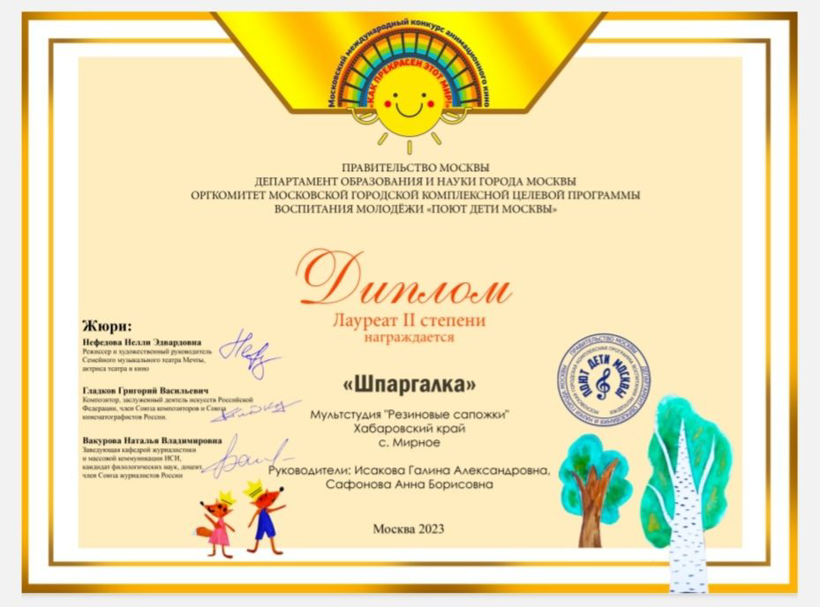
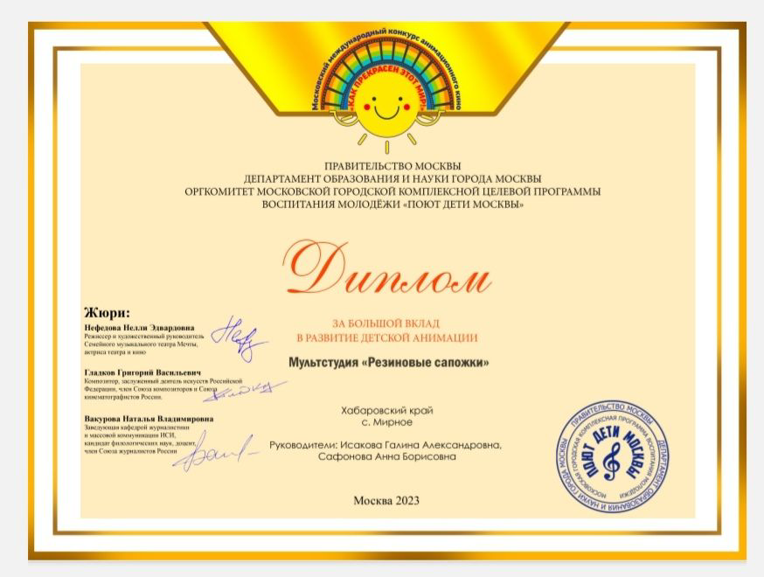
диплом 2 степени
специальный диплом «За большой вклад в развитии детской анимации»
в Московском международном конкурсе анимационного кино
«Как прекрасен этот мир» 2023 г.;

Slide 9
Качественные результаты
отработаны навыки по созданию и анимированию персонажа, сочинению сюжета, озвучанию мультфильма;
удовлетворение от проделанной работы;
получены положительные отзывы от зрителей (родителей, одноклассников, учителей и знакомых людей);
ребята внесли свой вклад в освоение одноклассниками школьного материала;

Slide 10
Выводы
я считаю, что с выполнением поставленных задач мы справились.
Помимо запланированных 5 коротких роликов, в результате создан обучающий мультфильм, привлекающий внимание детей к русскому языку, носящий легкий, забавный, а не назидательный характер.
Я рада, что смогла создать условия ребятам, в которых они не только отработали навыки создания мультфильмов и пережили ситуацию успеха, но и ощутили свою общественную значимость.
Огорчил тот факт, что не все учителя сумели выделить 30 секунда урока для демонстрации в классе анимированных ребятами правил (хотя отметки в дневнике они получили). Я видела горечь в глазах детей, когда они об этом рассказывали. Поэтому посоветовала родителям не ждать инициативы от учителя, а разместить мультфильм в родительских чатах для просмотра.

